Slide 1
🔧
Groupe AMOU
QuickRepair France
OB
AB
Digitalisation
du Système
d'Information
Ouafae Berhili
Amal Bouzaher
Architecte BDD & BI
Dev App & DevOps
19
5
6
100%
Chaîne de réparation multi-boutiques — Île-de-France
Tables
Modules
KPI
Tests
Présentation de soutenance — Mission D.2
Durée : 8-12 minutes
beouafae@etudiant-esic.fr | biamal@etudiant-esic.fr
github.com/oufae-ber/quickrepair-cda
CDA Bac+3 — ESIC — Semestre 1 2025-2026

Slide 2
👥 Présentation de l'équipe
Chaque membre présente sa propre contribution — minimum 2 minutes chacun
OB
AB
Ouafae Berhili
Amal Bouzaher
Architecte BDD & BI
Dev App & DevOps
• Conception schéma 19 tables PostgreSQL
• Déploiement Supabase + connexion Retool
• Configuration Metabase — 6 KPI
• Documentation technique D.1
• Versioning GitHub + commits
• Développement 5 modules Retool CRUD
• Gestion des rôles RBAC (3 rôles)
• Exécution tests fonctionnels T01→T10
• Upload fichiers GitHub MissionA+B+C
• Rédaction plan de tests C.2
QuickRepair France — Groupe AMOU
Ouafae Berhili & Amal Bouzaher | CDA Bac+3 ESIC
2 / 15

Slide 3
🏗️ Architecture de la solution
3 tiers cloud-native — zéro infrastructure physique — 100% navigateur
👤
🔧
📊
🗄️
UTILISATEURS
RETOOL
METABASE
SUPABASE
• Responsable
→
• 5 modules CRUD
→
• 6 KPI temps réel
→
• PostgreSQL 14
• Technicien
• Gestion des rôles
• Filtres boutique
• 19 tables — 8 index
• Agent d'accueil
• 40 réparations en BDD
• Dashboard décisionnel
• Session Pooler SSL
🐙 GitHub — versioning
branche main — 8+ commits — 2 auteurs
① Auth rôle → filtrage automatique ② Retool → Supabase via Port 5432 SSL ③ Metabase → KPI temps réel ④ GitHub → versioning complet
QuickRepair France — Groupe AMOU
Ouafae Berhili & Amal Bouzaher | CDA Bac+3 ESIC
3 / 15

Slide 4
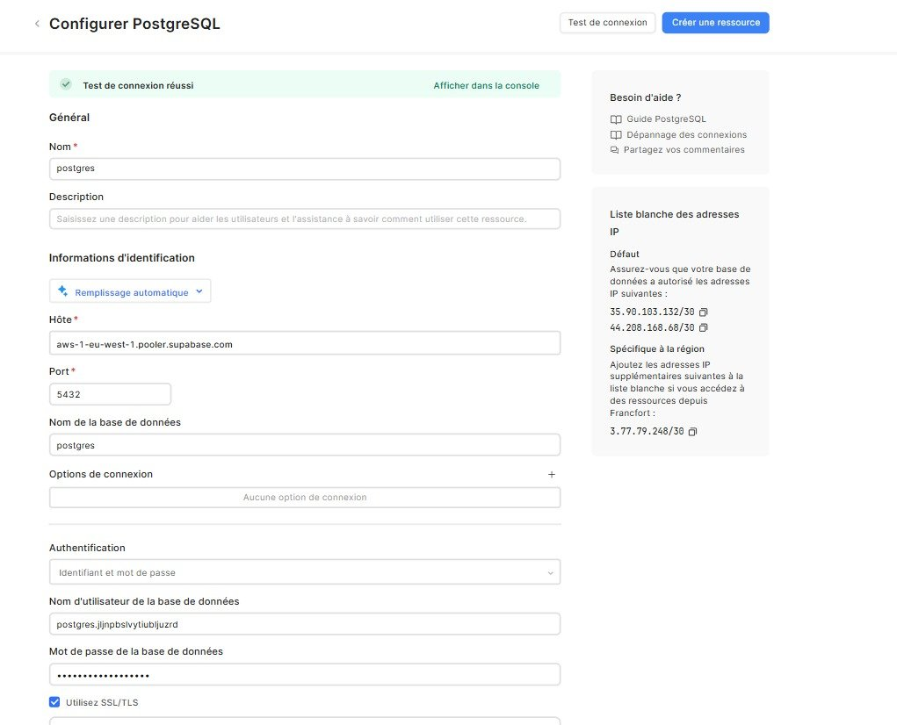
🔌 Connexion Base de données — Retool → Supabase
Test de connexion réussi ✅ — SSL activé — Session Pooler eu-west-1
Paramètres de connexion
Hôte
aws-1-eu-west-1.pooler.supabase.com
Port
5432
Base
postgres
User
postgres.jljnpbslvytiubljuzrd
SSL/TLS
✅ Activé — obligatoire
Méthode
Session Pooler (IPv4 compatible)
Région
eu-west-1 — Europe — RGPD ✅
Status
✅ Test de connexion réussi
QuickRepair France — Groupe AMOU
Ouafae Berhili & Amal Bouzaher | CDA Bac+3 ESIC
4 / 15

Slide 5
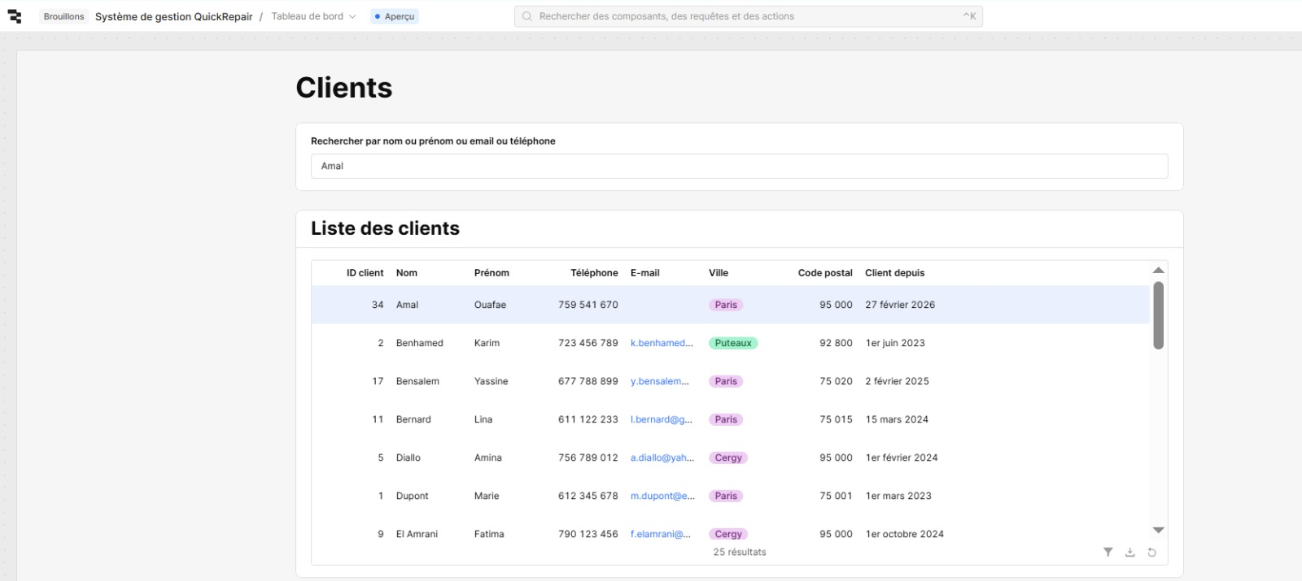
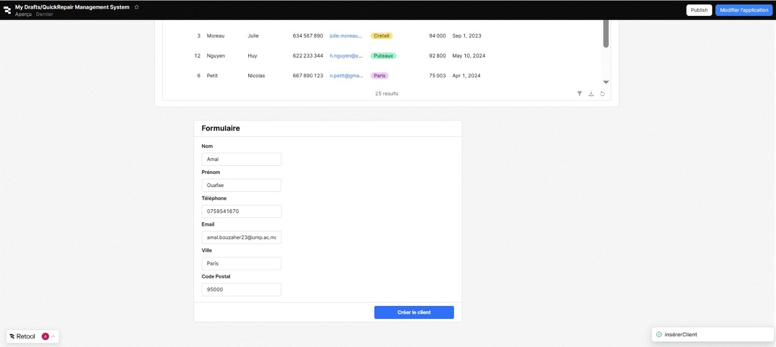
👤 Module Clients — Amal Bouzaher
Recherche dynamique ILIKE — 25 clients en base — Formulaire de création
Fonctionnalités
Recherche dynamique
Par nom, prénom, email ou téléphone
(ILIKE + UNACCENT)
Liste des clients
25 résultats en base
Villes colorées (Paris, Cergy, Créteil...)
Formulaire de création
Nom, Prénom, Téléphone, Email
Ville, Code Postal
Bouton "Créer le client"
Rôles
Agent d'accueil + Responsable
QuickRepair France — Groupe AMOU
Ouafae Berhili & Amal Bouzaher | CDA Bac+3 ESIC
5 / 15

Slide 6
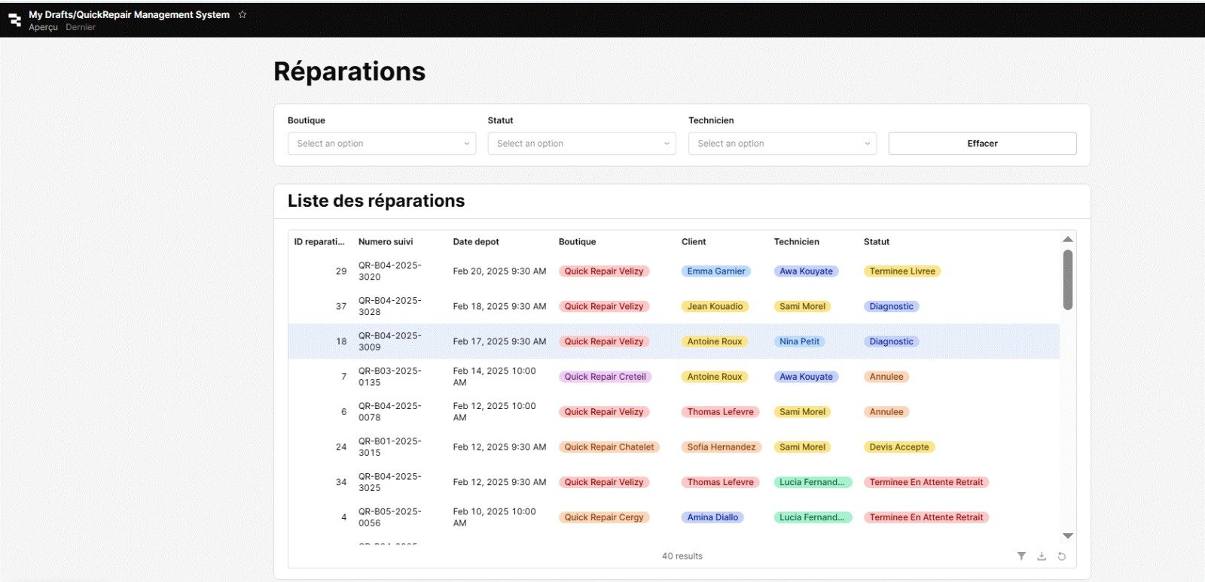
🔧 Module Réparations — Amal Bouzaher
40 réparations — Filtres Boutique + Statut + Technicien — Statuts colorés
🔍 Filtres combinables
🏷️ Statuts colorés
📊 40 résultats
Boutique / Statut / Technicien
Effacer les filtres en 1 clic
Terminée Livrée (jaune)
Diagnostique (bleu)
Annulée (rouge) — 11 statuts
Toutes boutiques IDF
Numéro suivi QR-BXX-2025-XXXX
QuickRepair France — Groupe AMOU
Ouafae Berhili & Amal Bouzaher | CDA Bac+3 ESIC
6 / 15

Slide 7
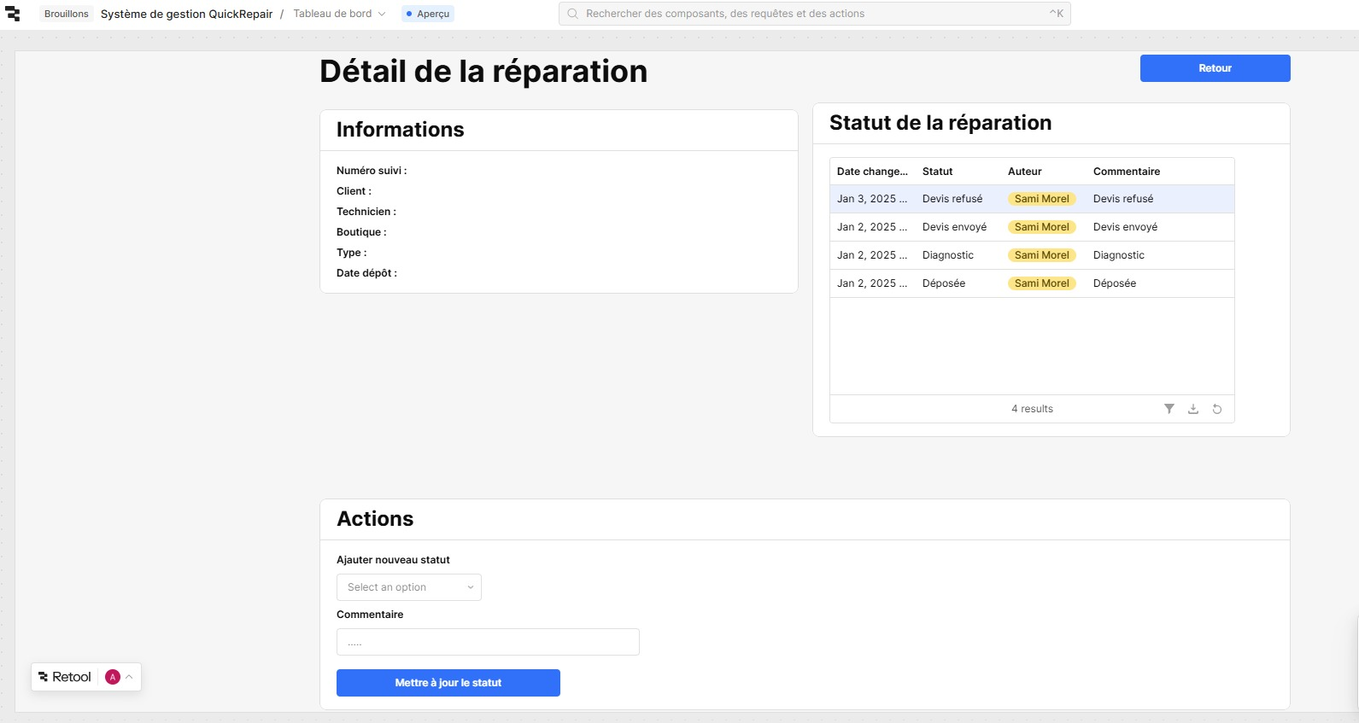
🔄 Cycle de vie d'une réparation
Timeline complète — historique_statut — Traçabilité totale avec auteur + date
Cycle de vie (11 statuts)
📥 Déposée
↓
🔍 Diagnostic
↓
📄 Devis envoyé
↓
✅ Devis accepté
↓
⚙️ En cours
↓
🎉 Prêt
↓
💳 Terminée Livrée
RG4 — Chaque changement crée une entrée dans historique_statut (auteur + date + commentaire)
QuickRepair France — Groupe AMOU
Ouafae Berhili & Amal Bouzaher | CDA Bac+3 ESIC
7 / 15

Slide 8
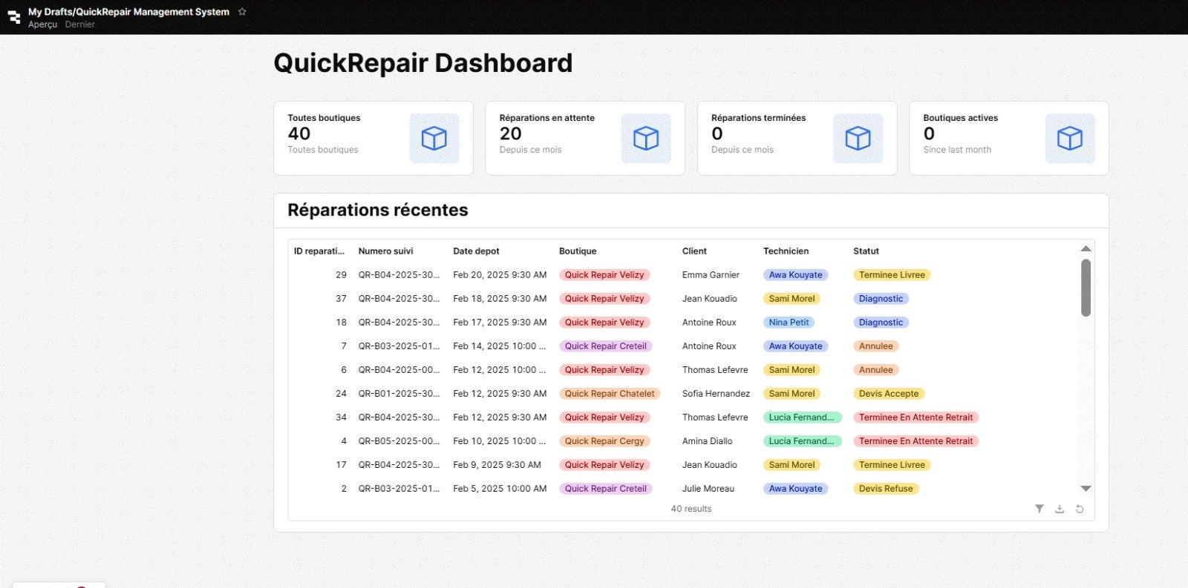
📊 QuickRepair Dashboard — Ouafae Berhili
Vue temps réel — 40 réparations — 20 en cours ce mois — Requêtes SQL optimisées
40
Réparations
totales
20
En cours
ce mois
0
Terminées
ce mois
QuickRepair France — Groupe AMOU
Ouafae Berhili & Amal Bouzaher | CDA Bac+3 ESIC
8 / 15

Slide 9
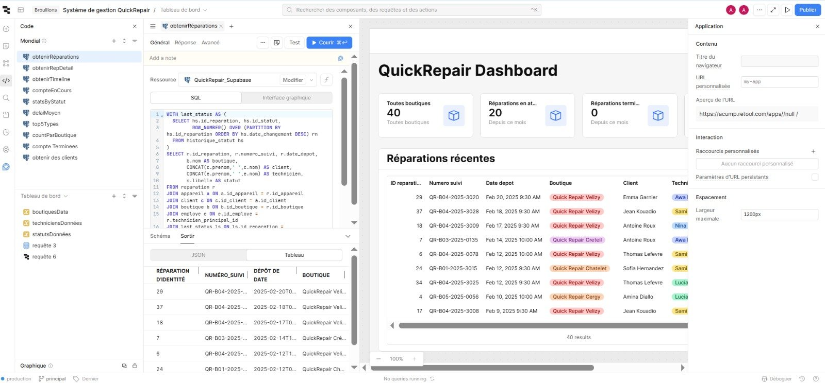
💾 Requêtes SQL — Connexion Retool → Supabase
WITH CTE + ROW_NUMBER OVER PARTITION — Jointures 6 tables — Résultats temps réel
Requête principale
WITH last_status AS (
SELECT hs.id_reparation,
hs.id_statut,
ROW_NUMBER() OVER (
PARTITION BY hs.id_reparation
ORDER BY date_changement DESC
) rn
FROM historique_statut hs
)
SELECT r.id_reparation,
r.numero_suivi,
b.nom AS boutique,
s.libelle AS statut
FROM reparation r
JOIN boutique b ON ...
JOIN last_status ls ON ...
QuickRepair France — Groupe AMOU
Ouafae Berhili & Amal Bouzaher | CDA Bac+3 ESIC
9 / 15

Slide 10
⚙️ Choix technologiques justifiés
4 outils sélectionnés après analyse contraintes : délai 3 sprints, coût zéro, RGPD
🗄️
Supabase
PostgreSQL 14
✅ BDD relationnelle cloud, gratuit, SSL natif, région EU (RGPD), compatible Retool+Metabase nativement
❌ PlanetScale (pas de FK natives) / Firebase (NoSQL inadapté)
🔧
Retool
App CRUD
✅ Connexion PostgreSQL native, composants UI prêts, déploiement immédiat, filtrage rôles via SQL paramétré
❌ AppSmith (self-hosted trop complexe) / React custom (délai trop long)
📊
Metabase
Dashboard BI
✅ No-code pour KPI, connexion directe Supabase, filtres dynamiques boutique+période sans dev supplémentaire
❌ Power BI (licence payante) / Grafana (orienté monitoring)
🐙
GitHub
Versioning
✅ Standard industriel, gratuit, historique commits datés par sprint, 2 auteurs identifiables, portfolio CDA
❌ GitLab (viable mais GitHub plus universel pour portfolio)
QuickRepair France — Groupe AMOU
Ouafae Berhili & Amal Bouzaher | CDA Bac+3 ESIC
10 / 15

Slide 11
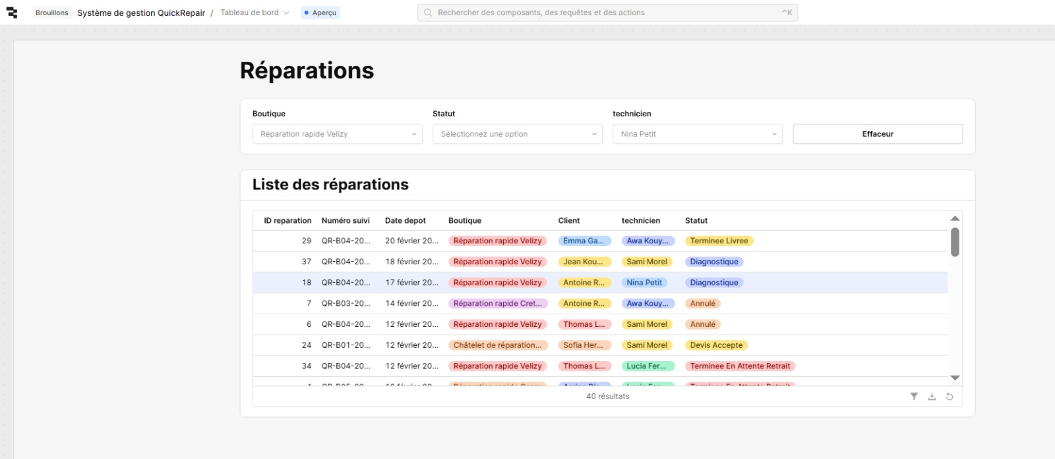
🔐 Gestion des rôles RBAC
3 rôles — Filtrage SQL automatique — Chaque rôle voit uniquement ses données
👔 Responsable
🔧 Technicien
🙋 Agent accueil
✅ Toutes boutiques
✅ Ses réparations uniquement
✅ Créer clients
✅ Dashboard Metabase
✅ Changer les statuts
✅ Créer réparations
✅ Tous les KPI
❌ Données financières
✅ Voir les devis
✅ Vue globale réparations
❌ Autres techniciens
❌ Dashboard BI
Implémentation : WHERE technicien_principal_id = (SELECT id_employe FROM employe WHERE email = current_user)
QuickRepair France — Groupe AMOU
Ouafae Berhili & Amal Bouzaher | CDA Bac+3 ESIC
11 / 15

Slide 12
🛠️ Difficultés rencontrées & Solutions
4 problèmes réels rencontrés — tous résolus — preuves dans les captures
⚠️
Problème :
✅ Solution :
Connexion Retool refusée (IPv4 vs IPv6)
Utilisation du Session Pooler Supabase — Port 5432 — Test de connexion ✅
Amal
⚠️
Problème :
✅ Solution :
Erreur syntaxe AGE() dans Metabase (KPI#5)
Remplacé par EXTRACT(EPOCH FROM date_fin-date_depot)/86400
Ouafae
⚠️
Problème :
✅ Solution :
README.md contenant un mauvais projet
Suppression et recréation directement sur GitHub.com via éditeur web
Ouafae
⚠️
Problème :
✅ Solution :
Filtrage données par rôle dans Retool
Paramètre dynamique current_user dans les queries SQL paramétrées
Amal
QuickRepair France — Groupe AMOU
Ouafae Berhili & Amal Bouzaher | CDA Bac+3 ESIC
12 / 15

Slide 13
🚀 Limites connues & Évolutions prévues
V1 prototype — V2 production — V3 intelligence artificielle
Limites du prototype V1
Évolutions prévues
L1
Notifications
Impact: Élevé
📱
App mobile
V2
Pas de SMS/email auto au client
React Native + API Supabase REST
L2
Mobile
Impact: Moyen
📧
Notifications
V2
Retool non responsive smartphone
Twilio SMS + SendGrid email
L3
PDF
Impact: Élevé
📄
PDF devis
V2
Pas de génération devis PDF auto
jsPDF dans Retool + HTML template
L4
Auth
Impact: Moyen
🔐
Auth unifiée
V2
Pas de SSO unifié Retool+Supabase
Supabase Auth + Row Level Security
L5
Stock
Impact: Moyen
🤖
IA prédictive
V3
Décrémentation auto non implémentée
ML Python — prédiction délais
QuickRepair France — Groupe AMOU
Ouafae Berhili & Amal Bouzaher | CDA Bac+3 ESIC
13 / 15

Slide 14
✅ Bilan du projet — Taux de couverture 100%
Tous les critères atteints — 3 sprints — 2 membres actifs
✅
11 / 11
User Stories
✅
19 / 19
Tables PostgreSQL
Clients, Appareils, Réparations, Devis, Rôles
PK + FK + CHECK + DEFAULT + 8 index
✅
6 / 6
KPI Metabase
✅
5 / 5
Modules Retool
CA / Statuts / Top5 / Délai / Stock
Clients, Appareils, Réparations, Devis, Rôles
✅
10 / 10
Tests fonctionnels
✅
8+
Commits GitHub
9 OK directs + 1 KO corrigé (T09)
2 auteurs — messages explicites
✅
8 / 8
Règles de gestion
✅
5 / 5
Documentation
RG1 → RG8 toutes implémentées
Architecture + Choix + Fonct. + MDD + Limites
QuickRepair France — Groupe AMOU
Ouafae Berhili & Amal Bouzaher | CDA Bac+3 ESIC
14 / 15

Slide 15
Équipe AMOU
Merci pour votre attention !
CDA Bac+3 — ESIC — Semestre 1 2025-2026
Ouafae Berhili
Amal Bouzaher
beouafae@etudiant-esic.fr
biamal@etudiant-esic.fr
🐙 github.com/oufae-ber/quickrepair-cda

